Slide 1
EXAMEN FINAL
NWT
Moitrier Arthur
Suck Hugo

Slide 2
01
02
SOMMAIRE
Concept
Organisation
03
04
Fonctionnalités
Difficultés rencontrés

Slide 3

01
Concept

Slide 4
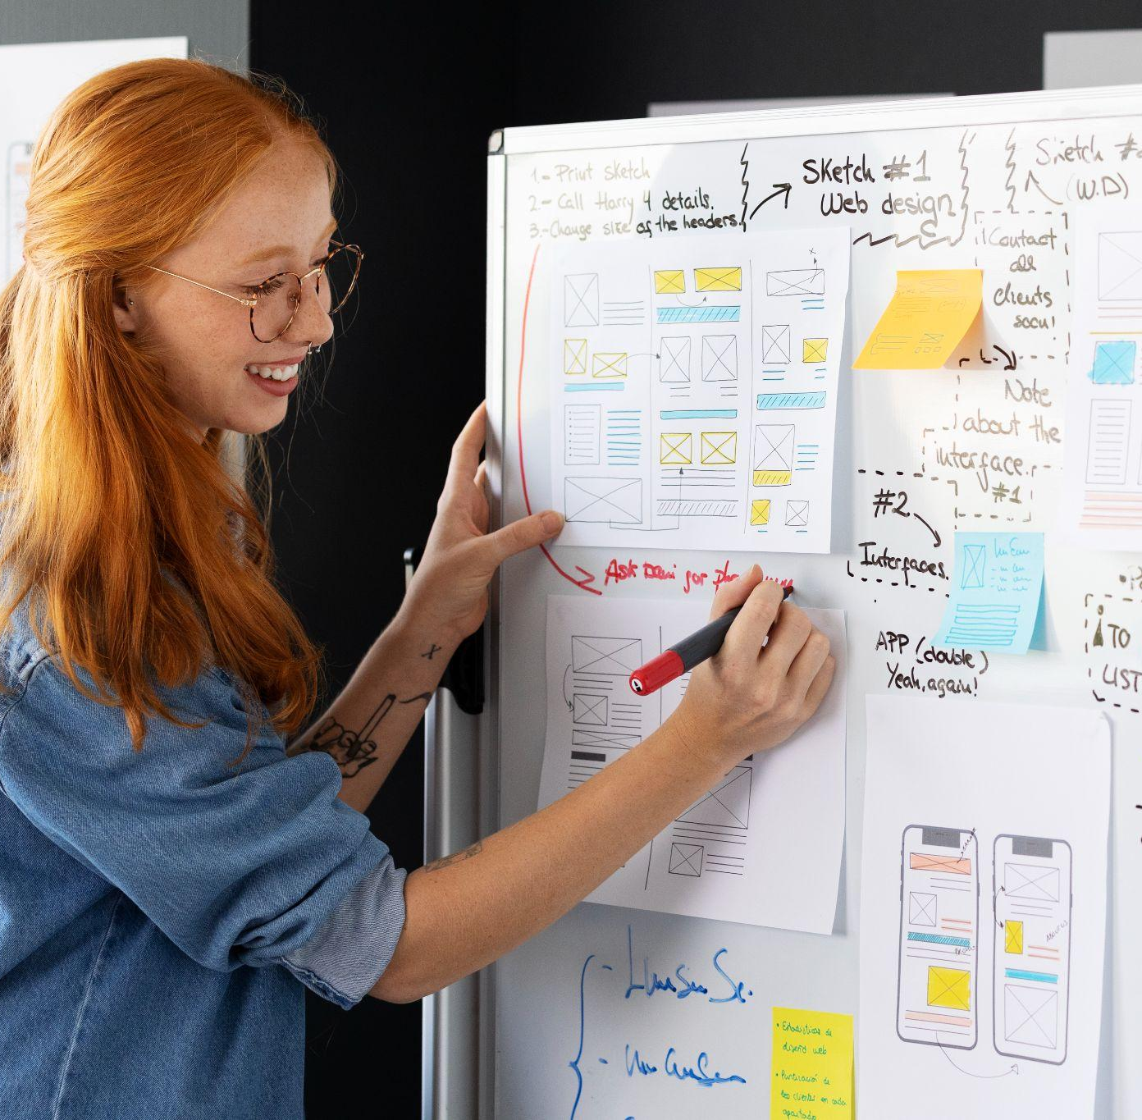
Quiz
Système de compte
Créer un quiz
Répondre à un quiz
Voir les résultats

Slide 5

02
Organisation

Slide 6
ORGANISATION
TECHNOLOGIE
PARTAGE
Front : Angular, Bootstrap
Back : NestJs
BDD : MongoDB
Front / Back
Route Back -> Implementation Front

Slide 7
03
Fonctionnalités

Slide 8
FONCTIONNALITÉS
Utilisateur | Créer, se connecter, se déconnecter.
Quiz | Creation, modification, suppression, voir ses quiz et ceux des autres.
Répondre à un quiz | Répondre aux questions du quiz.
Score | Obtenir son score après avoir répondu.
Classement | Obtenir le classement des personnes qui ont répondu à un quiz.
Statistiques | Pour un quiz, obtenir toutes les réponses données par les utilisateurs.

Slide 9
04
Difficultés
rencontrés

Slide 10
Difficultés
Front :
Génération dynamique du formulaire de création et validation.
Gestion du token de connexion.
Back :
Création du système de connexion avec le token JWT

Slide 11
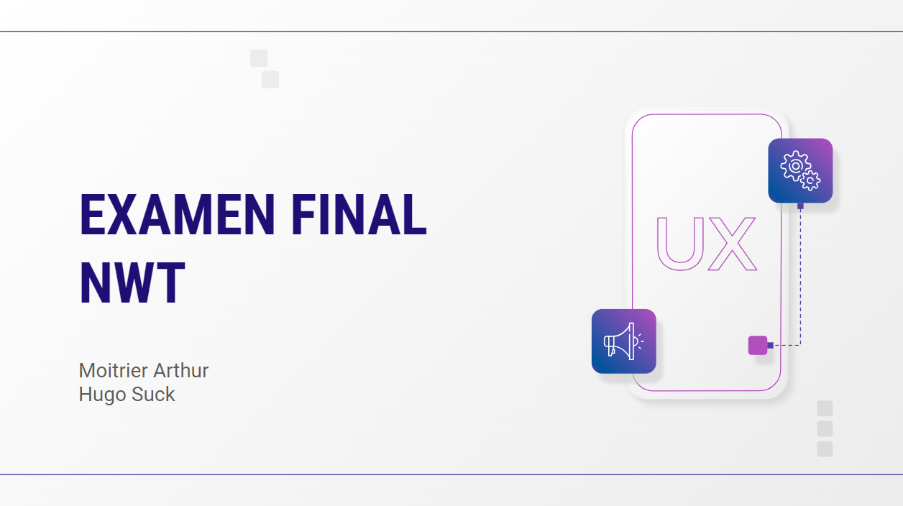
CONCLUSION
Objectif atteint
Ajout possible :
public / privé
chronomètre

